Slide 1
경주 남산ENG
발표자 : 최 일 규
개발기간 : 2017 / 11 / 3 ~ 2017 / 11 / 16
계약자관리 프로그램

Slide 2
목차
개발 일정
개발 환경
프로그램 개요
DB구조
프로그램 구조
UI 및 기능
후기

Slide 3

개발 일정
11 / 1(수) | 11 / 2(목) | 11 / 3(금) | 11 / 4(토) | 11 / 5(일) | 11 / 6(월) | 11 / 7(화)
컨텐츠 설정 목적 및 요구 사항 작성 UI 설계 및 구성 | 테이블 설계 개체관계도 작성 MVC설계 및 구축 | Model 메인VO 작성 Control 메인 작성 View 메인 작성 | Control 메인 작성 View 메인 작성 | Control 메인 DAO 작성 View 정보입력 작성 | Model 정보입력 DAO작성 Control 정보입력 작성 | Control 정보입력 작성 검색기능,바차트 작성
11 / 8(수) | 11 / 9(목) | 11 / 10(금) | 11 / 11(토) | 11 / 12(일) | 11 / 13(월) | 11 / 14(화)
Model 자재,인력 DAO작성 Control 자재 작성 View 자재,인력 작성 | Control 인력,자재 작성 폴더생성 및 열기 작성 | Control 인력,자재 작성 Model 정보입력 수정DAO 작성 | Control 정보입력 수정 작성 View 정보입력 수정 작성 | Model 인력,자재 수정 DAO작성 View 인력,자재 수정 작성 | Control 인력,자재 수정 작성 모든 수정 컨트롤러 오류 수정 | 프로그램 오류 수정
11 / 15(수) | 11 / 16(목) | 11 / 17(금) | 11 / 18(토) | 11 / 19(일) | 11 / 20(월) | 11 / 21(화)
프로그램 오류 수정 및 최종 확인 | 프로그램 오류 수정 및 최종 확인 |  |  |  |  | 발표
ppt작성

Slide 4
개발 환경
개발 OS : Window10 Pro 64bit
개발 Tool : Eclipse(Oxygen.1a Release (4.7.1a)),
SQL Developer 17.3.1.279
개발 언어 : Java 1.8.0_151, Java FX
UML : StarUML 2.8.0
DB : Oracle 11g
데이터 베이스 모델링 : ERwin Data Modeler 7.3.0.1666
문서 :  쇼 9.6.1.6300

Slide 5
프로그램 개요
목적
- 가스 시공 전ㆍ후 체계적인 관리를 위한 공사기록 저장
요구사항
①메인 화면
- 등록 된 계약자 정보를 간단히 볼 수 있다.
- 등록 된 계약자 정보를 검색, 삭제 할 수 있다.
- 등록 된 계약자 정보를 더블클릭하여 공사정보를 볼 수 있다.
- 새로운 공사정보를 등록 할 수 있다.
②등록 화면(새창)
- 계약 정보와 공사 책임자들 정보를 입력(각 계약정보와 공사 채임자들 정보만 따로 초기화 가능)
- 다음버튼으로 새창을 띄워 자재와 인력을 받아 자재비와 인건비를 계산하고 계약에 필요한
서류를 첨부파일로 저장 할 수 있다.
- 자재비,인건비에 등록 된 정보를 삭제할 수 있다.

Slide 6
③확인,수정 화면(새창)
- 메인에 계약자 정보를 더블클릭하여 공사정보창을 띄운다.
- 공사정보창에 수정버튼을 누르면 수정이 가능하다.(이름,날짜 제외)
- 첨부파일 추가와 첨부파일이 저장된 폴더를 열어 첨부파일을 볼 수 있다.
- 비용정보칸에 확인버튼을 누르면 자재비와 인건비 정보를 볼 수 있다.
- 자재비,인건비에 등록 된 정보를 삭제할 수 있다.
④월별매출액(새창)
- 월별 매출액을 바차트로 볼 수 있다.
⑤검색기능
- 이름과 날짜로 검색하여 등록 된 계약자 정보를 메인뷰에 나타낸다.
⑥전체보기
- 전체보기 버튼을 눌러 등록된 계약자 목록을 모두 메인뷰에 나타낸다.

Slide 7
DB 구조
-개체 관계도-
이름
생년월일
자재갯수
자재가격
마진
전화번호
주소
자재명
판매처
현장소장 소속
계약명
인력정보
현장소장 연락처
계량기
공사 정보
현장소장 이름
계량기갯수
자재정보
시공관리 소속
시공관리 연락처
건물형태
직책
시공관리자 이름
공사감독 연락처
공사날짜
인력이름
인건비
공사감독 소속
공사감독이름
공사금액
출근일수

Slide 8
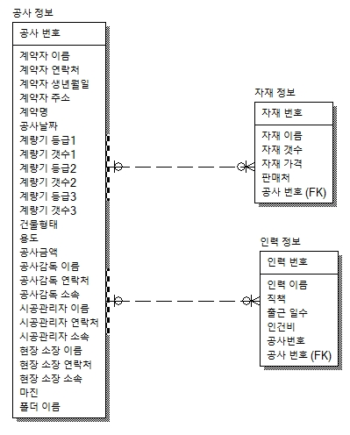
DB구조
- 테이블 모델링 Logical -

Slide 9
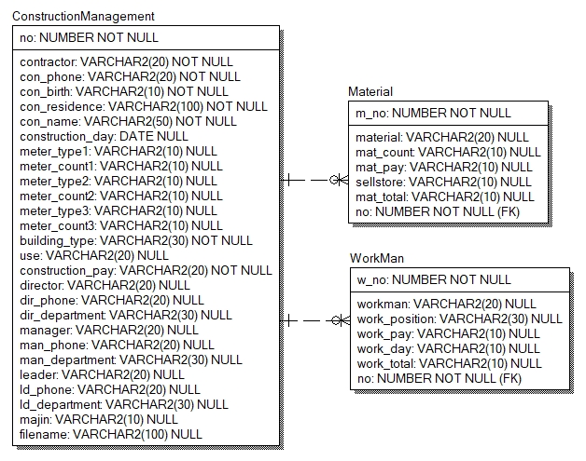
DB구조
- 테이블 모델링 Physical -

Slide 10
프로그램 구조
- 스토리보드 -
등록
공사 정보
수정
자재 정보
검색
인력 정보
삭제

Slide 11
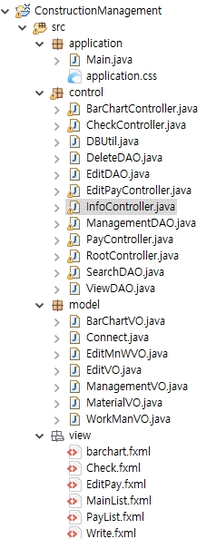
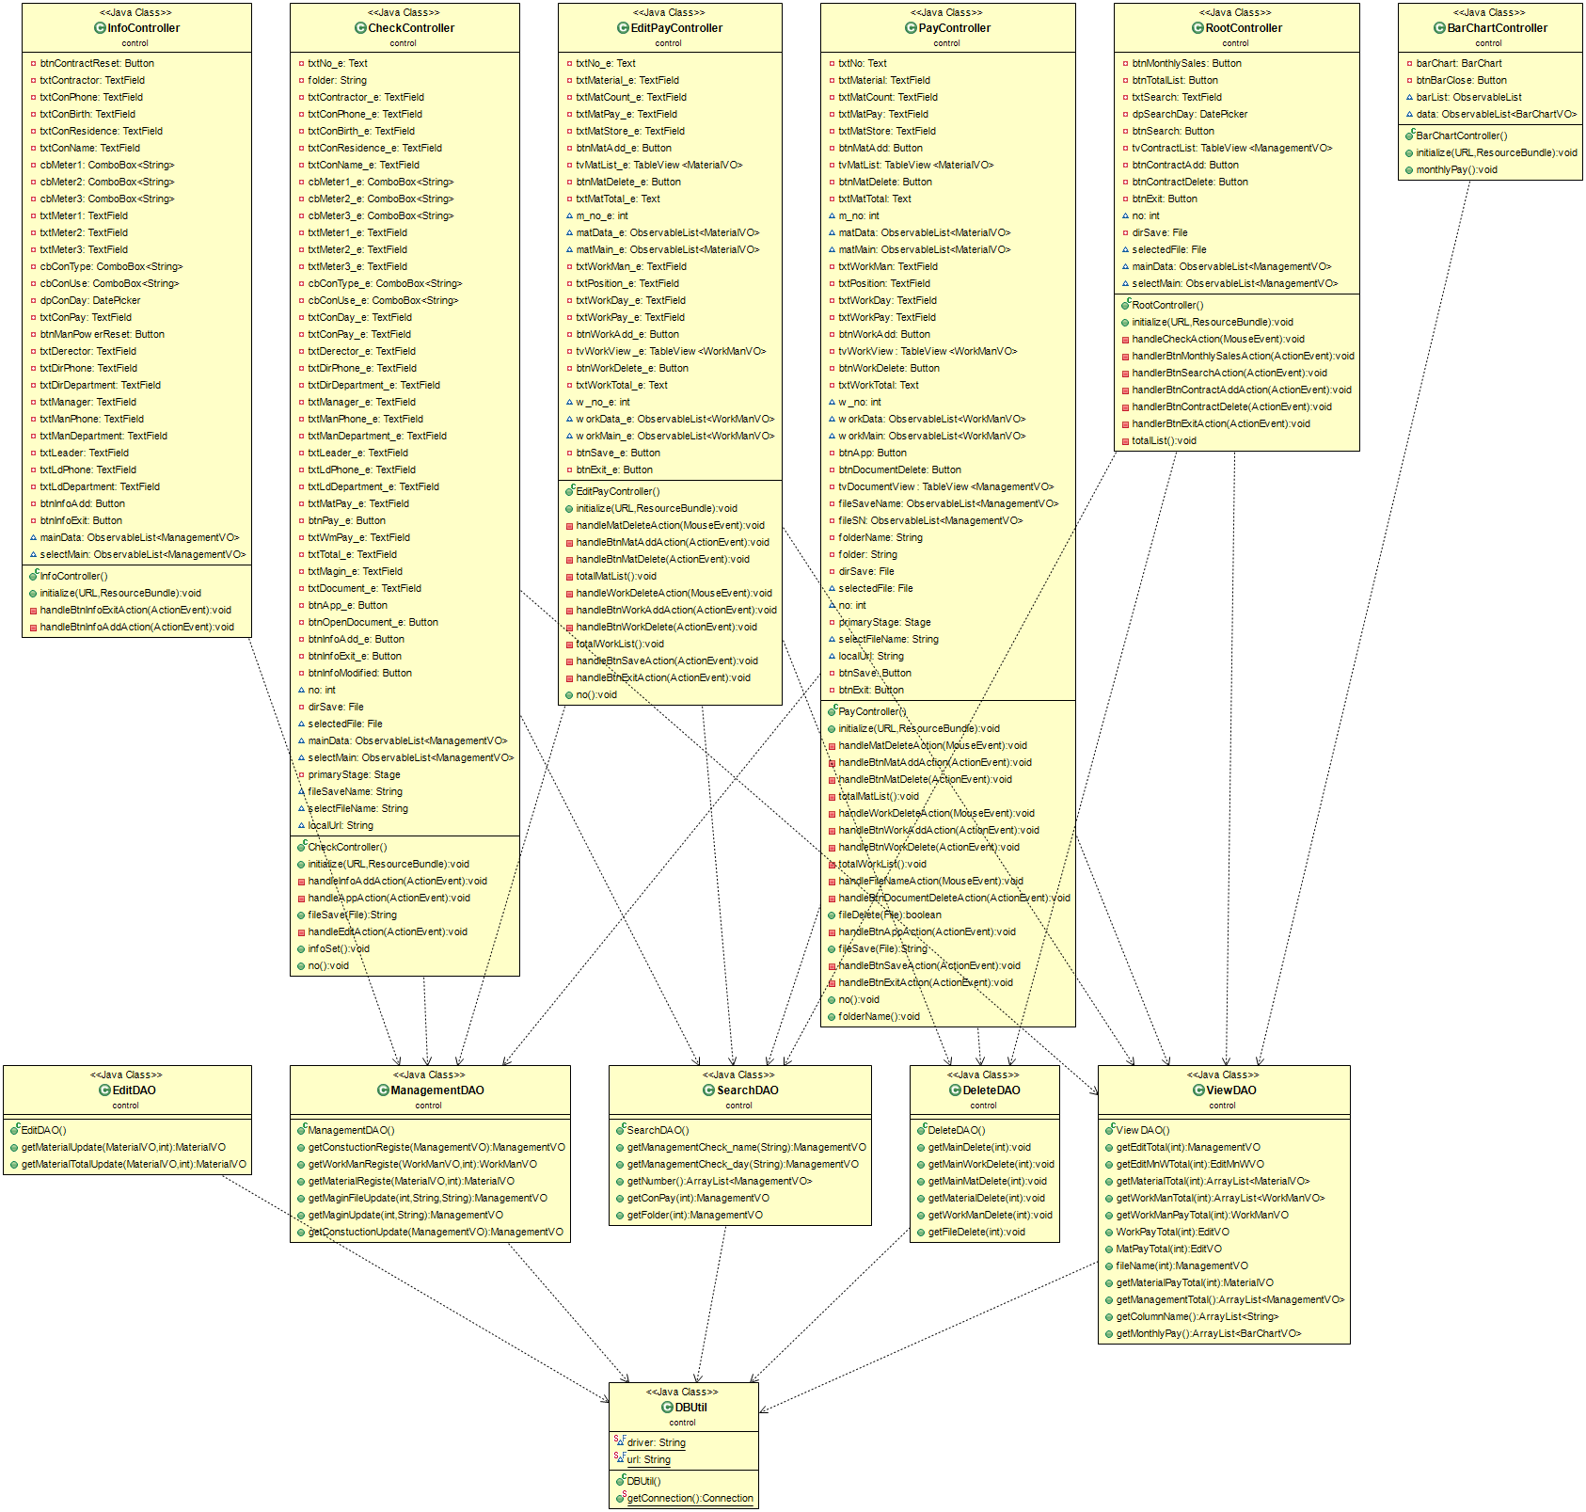
프로그램 구조
- MVC 구조 - - Controller -

Slide 12
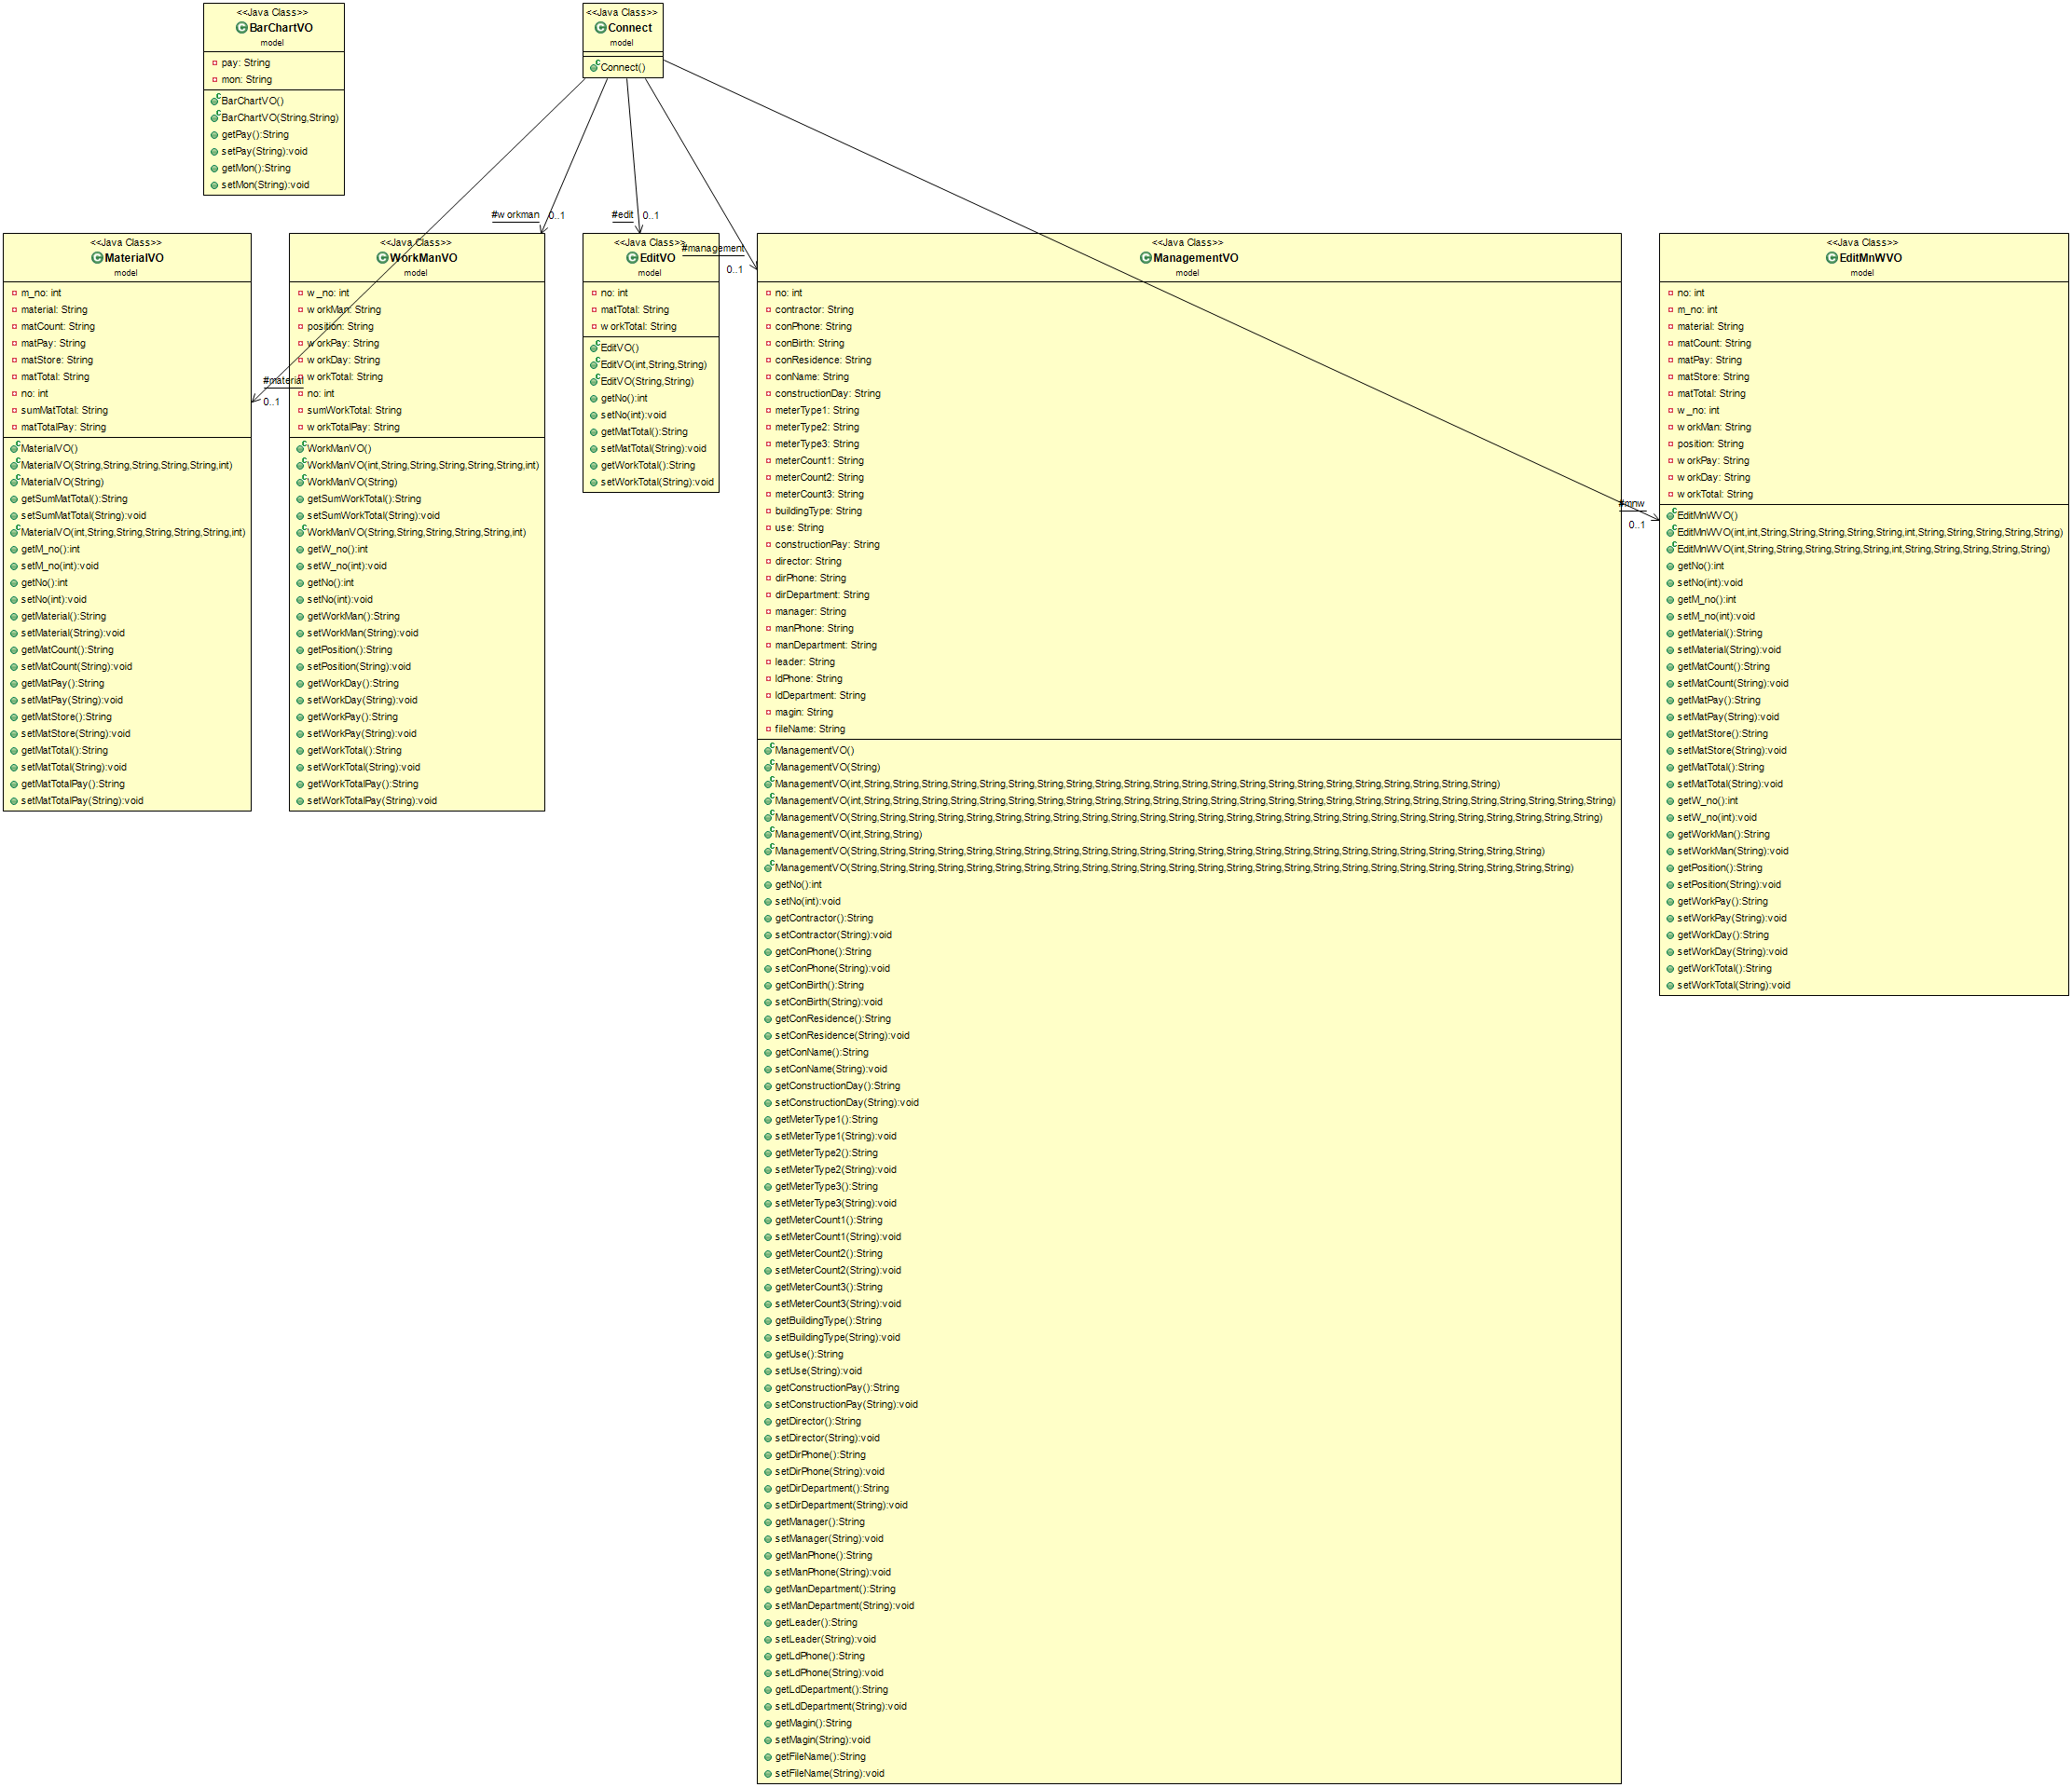
프로그램 구조
- Model -

Slide 13
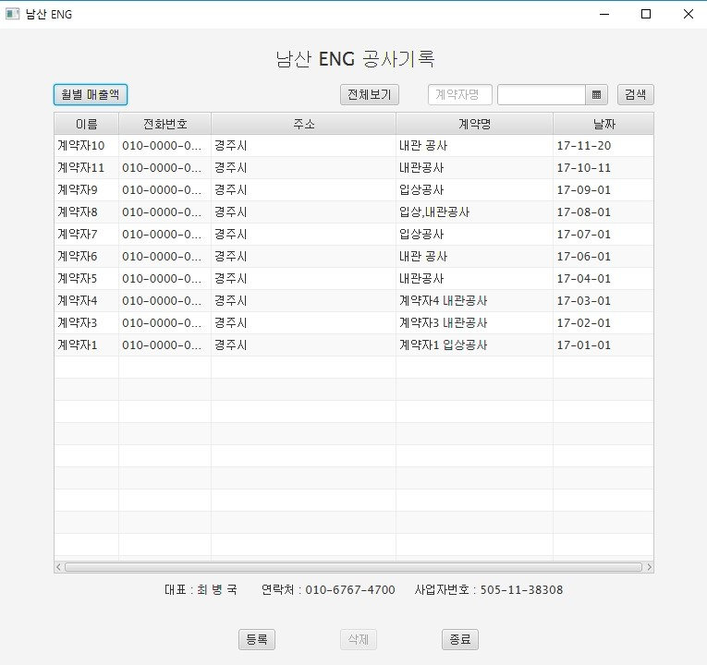
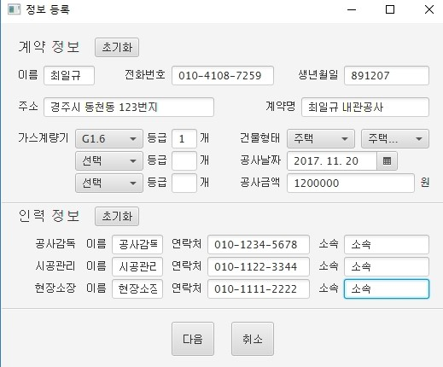
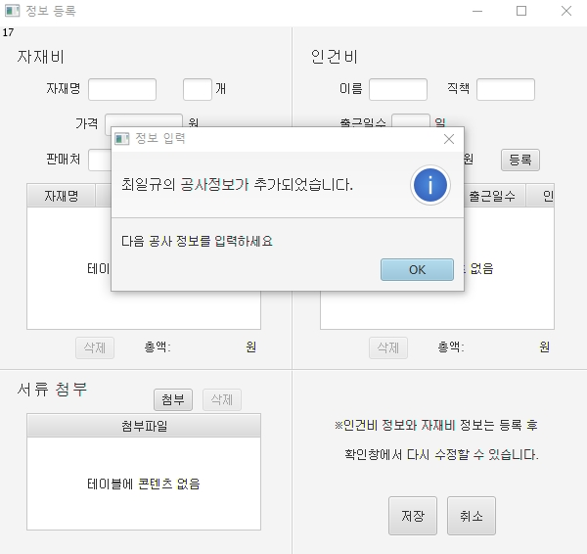
UI 및 기능 (등록)
등록 버튼을 누르고 정보등록 창에서 정보를 입력 후 다음 버튼을 누르면 자재,인력 입력창으로 새창을 띄운다.
정보등록창에서는 계약정보를 제외하고 모든 값을 “null’값으로 줄 수 있다.

Slide 14
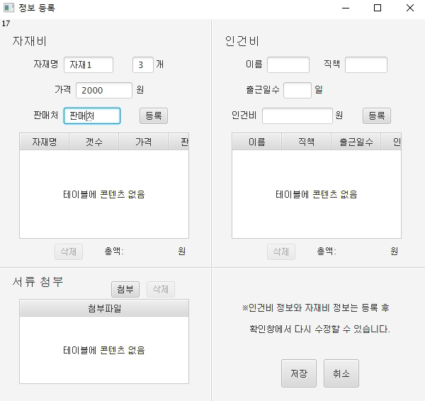
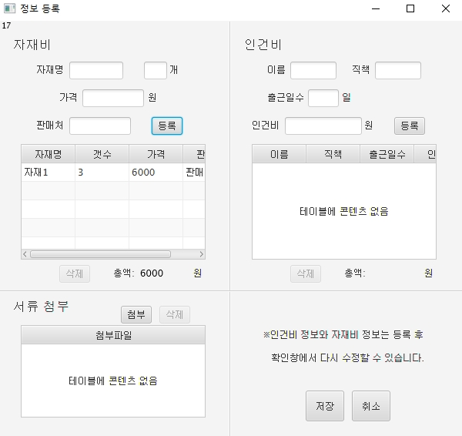
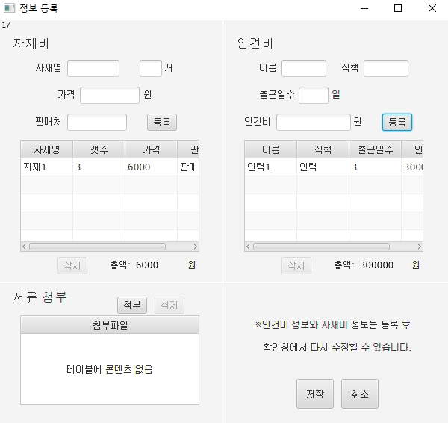
UI 및 기능(등록)
인력정보도 같은 방식으로 등록
각 인력정보와 자재정보를 입력 후 등록버튼을 누르면 각 테이블에 저장되고 테이블뷰에 나타낸다.
테이블뷰에서 나타나는 금액정보는 각 자재가격,인건비와 자재갯수, 출근일 수를 곱한 값을 나타낸다.
밑에 보이는 총 금액은 테이블뷰에서 있는 금액을 모두 합한 값이다.

Slide 15
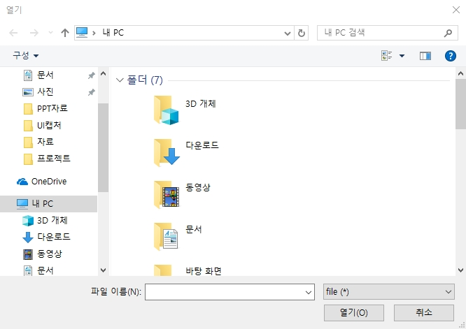
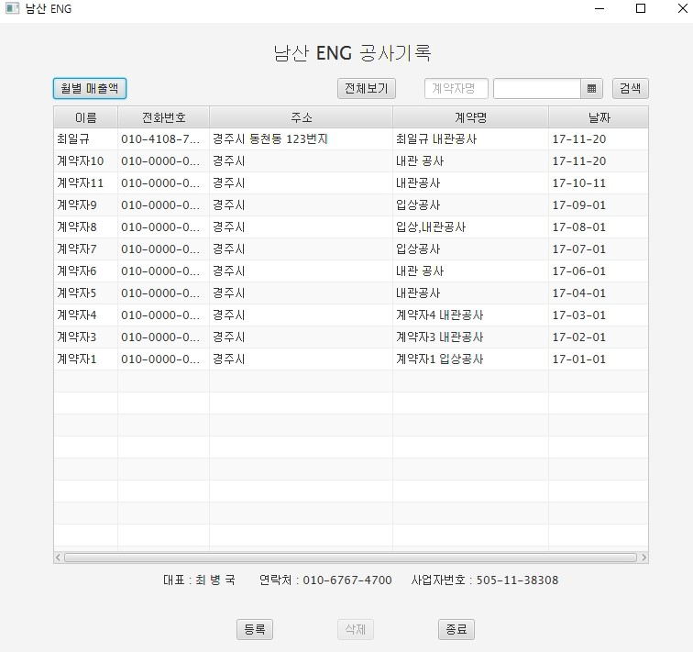
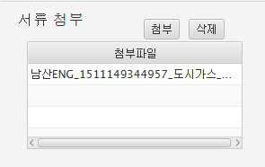
UI 및 기능(등록)
첨부파일은 이미지만 있는것이 아니라 첨부하고 파일명을 나타낸다.
첨부버튼으로 파일을 첨부하고 테이블뷰에 있는 파일 이름을 더블클릭하여
계약자이름으로 자동생성된 폴더를 열어 파일을 확인 할 수 있다.

Slide 16
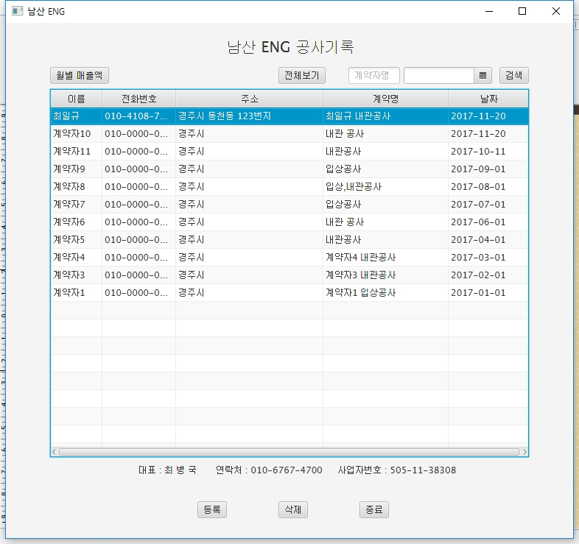
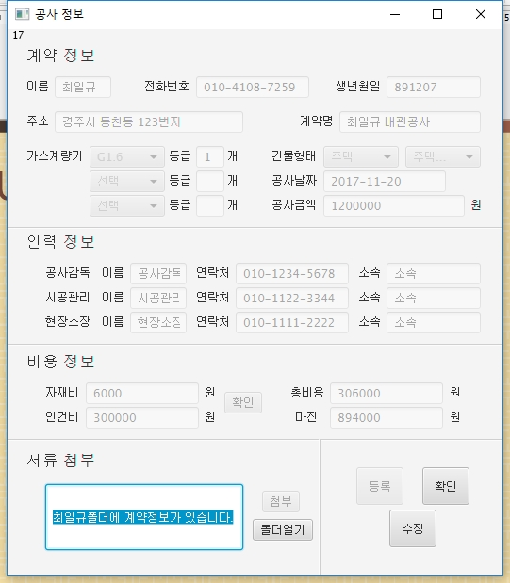
UI 및 기능(확인)
메인 테이블뷰에서 계약자정보를 더블클릭하면
새창을 띄워 공사정보를 확인할 수 있다.
더블클릭

Slide 17
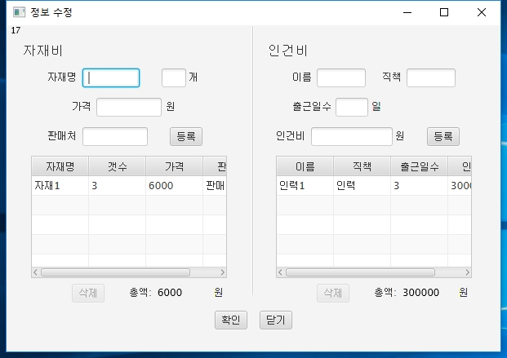
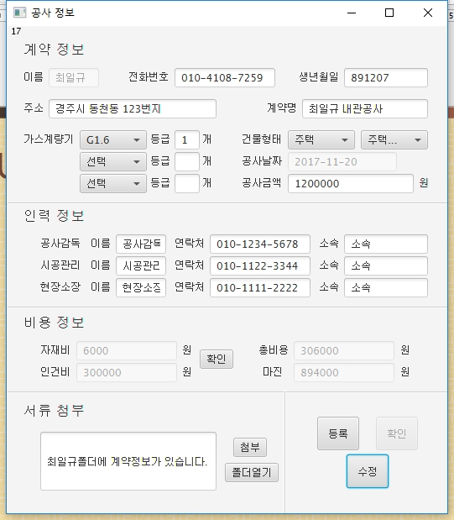
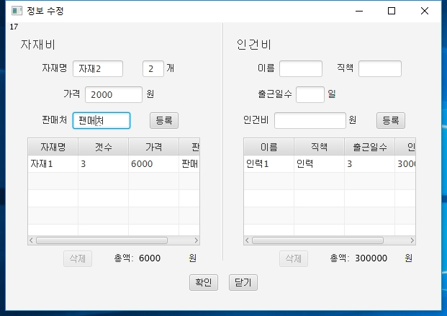
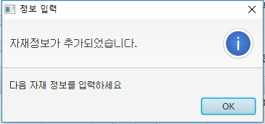
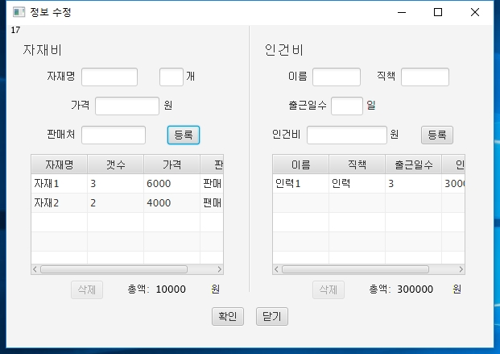
UI 및 기능(인력, 자재 수정)
확인창에서 수정버튼을 누르면 확정화된 텍스트필드를 수정할 수 있고,
비용정보에서 활성화된 확인버튼을 눌러 자재,인력을 수정 할 수 있다

Slide 18
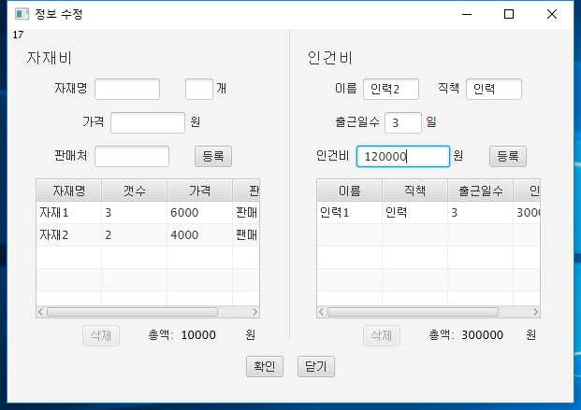

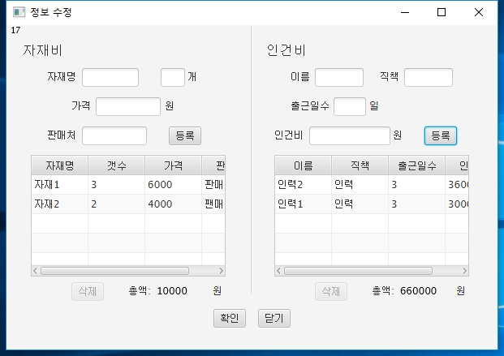
UI 및 기능(인력, 자재 수정)
인력관리도 전 화면과 동일하게 수정 할 수 있다.

Slide 19
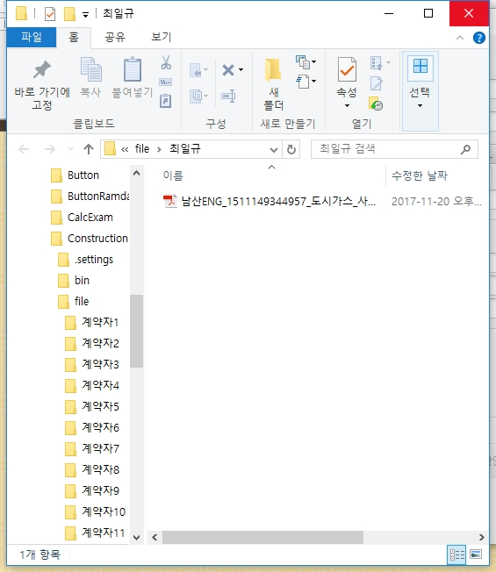
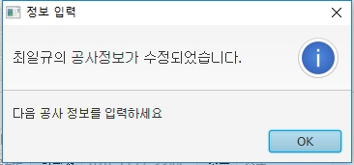
UI 및 기능(수정)
수정버튼을 누른 후 첨부를 누르면 저장된 폴더에 파일을 추가할 수 있고
폴더열기 버튼으로 파일이 저장된 폴더를 열 수 있다.

Slide 20
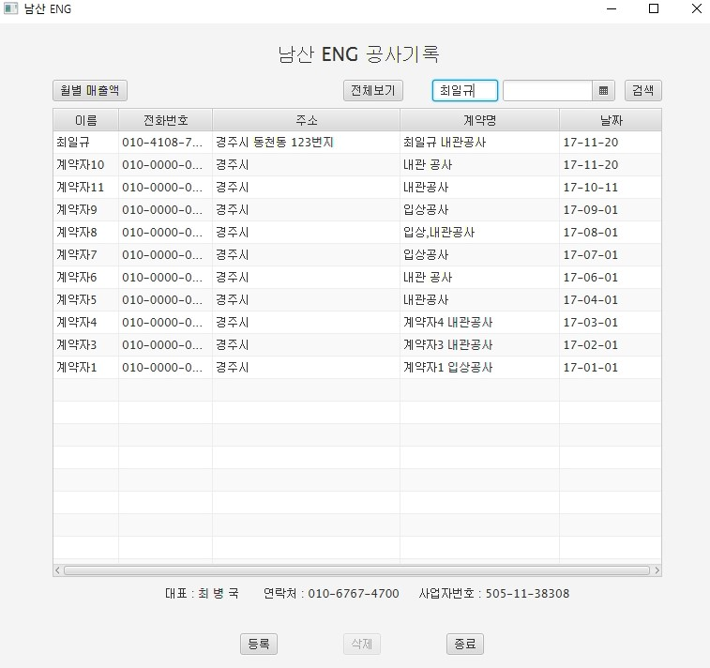
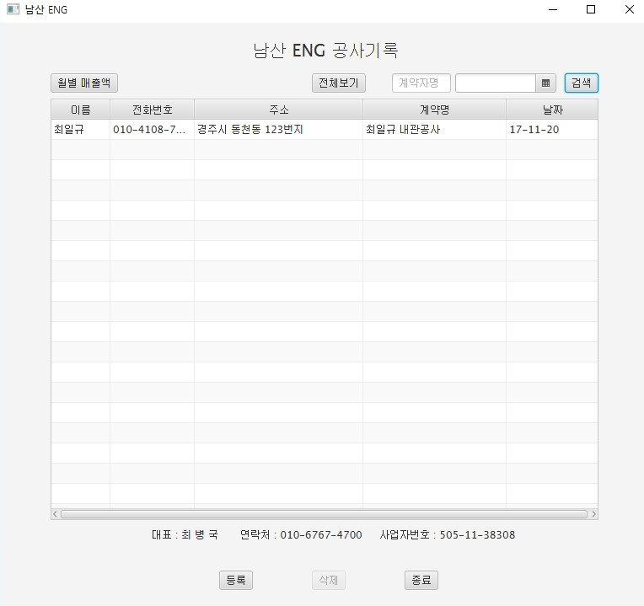
UI 및 기능(이름 검색)
메인화면에서의 검색기능은 이름또는 날짜로 검색 할 수 있다.
이름입력 후
검색 버튼

Slide 21
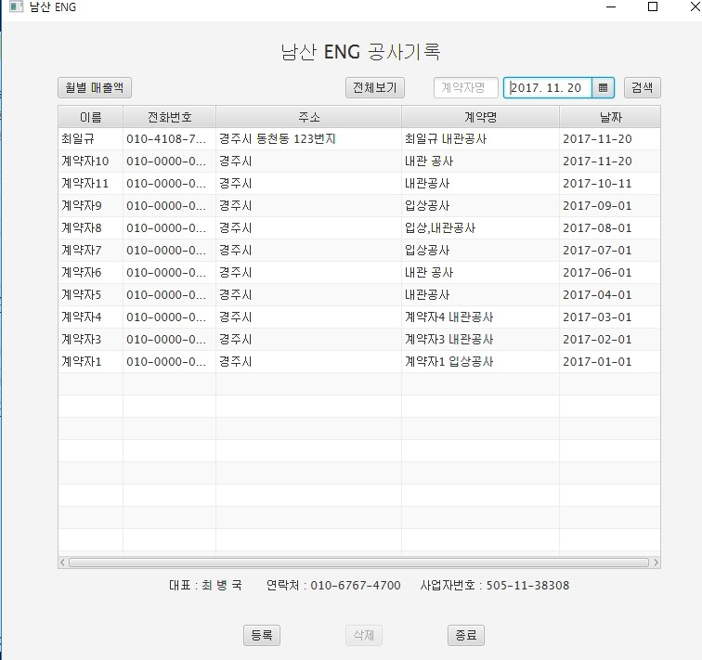
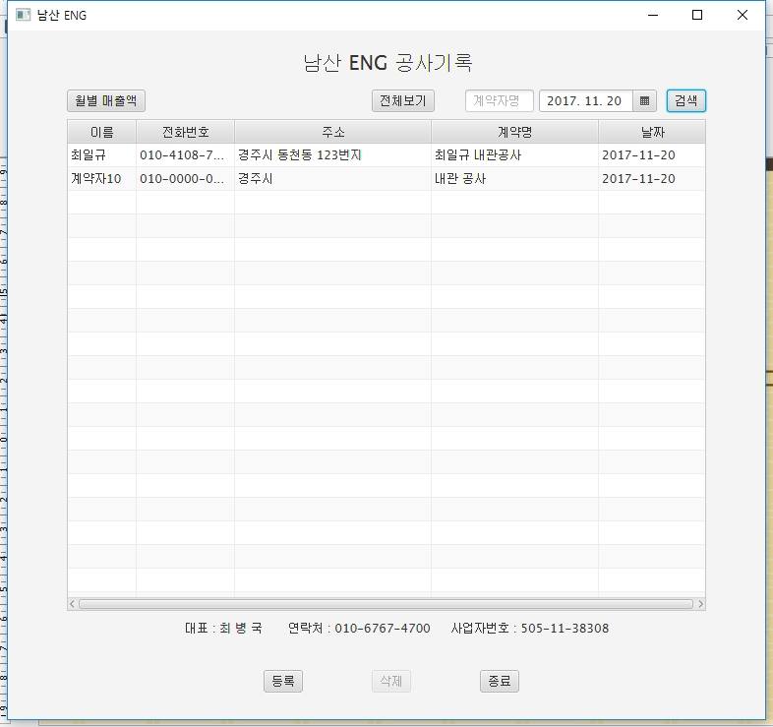
UI 및 기능(날짜 검색)
날짜 선택 후
검색 버튼
날짜로 검색 후 이름으로 다시 검색할때
이름에 마우스 클릭을 하면 날짜는 자동으로
지워진다.
이런 기능을 넣은 이유는 날짜와 이름으로 함께
검색할 이유가 없고 이름으로 검색할때 날짜를
일일이 지워줘야한다는 불편함때문에 넣게 되었다.

Slide 22
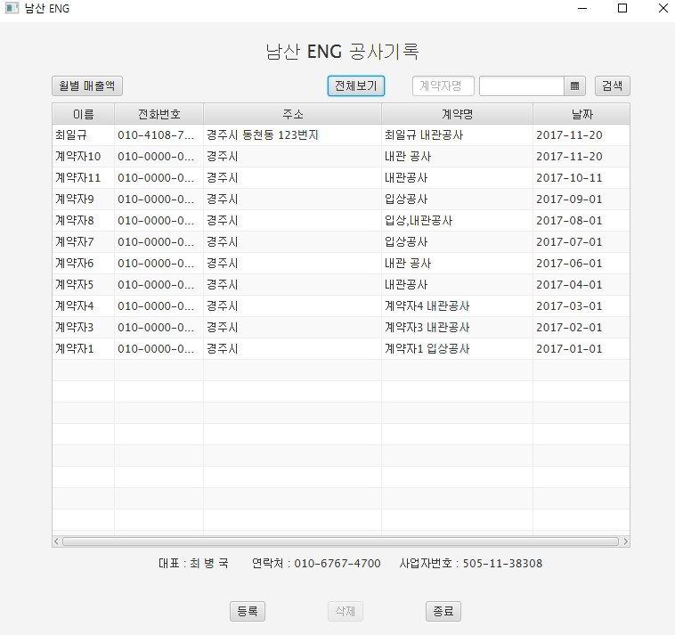
UI 및 기능(전체보기)
전체보기 버튼을 누르면 데이터 베이스에 저장된 모든 계약자 정보를 가지고 테이블뷰에 나타낸다.

Slide 23
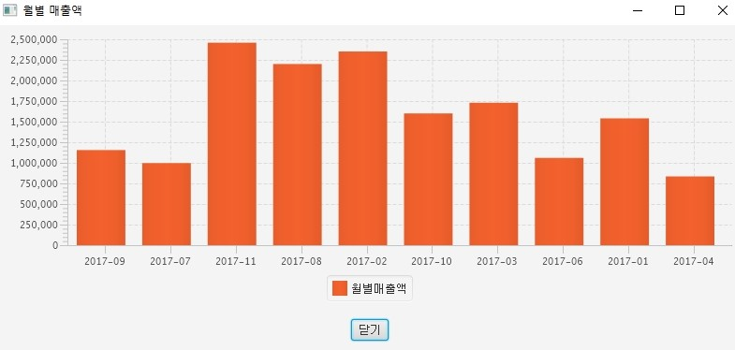
UI 및 기능(바차트)
메인창에서 월별 매출액 버튼을 누르게되면
데이터베이트에 저장된 마진정보를 가져와서
월별로 바 차트를 나타낸다.

Slide 24
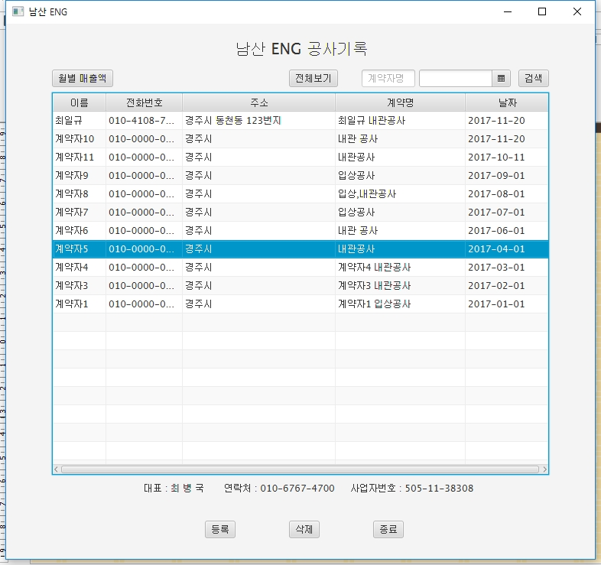
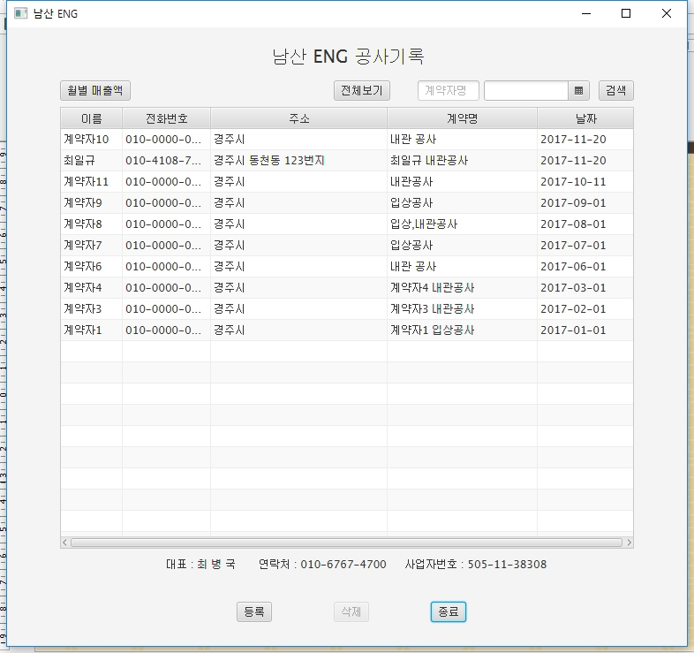
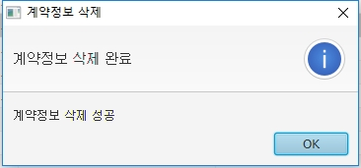
UI 및 기능(삭제)
※인력정보,자재정보도 동일형태로 확인 테이블뷰에서
선택 후 삭제가능.
메인창에서 해당 계약자를 삭제하고싶으면 선택 후 활성화된 삭제버튼을 클릭하면 해당 계약자가 가지고 있는 공사정보,자재정보,인력정보를 데이터베이스와 목록에서 모두 삭제한다.
계약정보를 선택하면 삭제 활성화

Slide 25
질문 받습니다.

Slide 26
후기
- 힘들다. 멈췄던 머리가 삐걱거리며 돌아가려 애쓴다 -
게임이건 프로그램이건 개발자들은 도저히
욕을 먹어서는 안될사람들이라는걸 느꼈다.
겉으로는 간단해보이는 오류도 렌즈를 끼려다
떨어뜨린 렌즈를 찾는 것 마냥 찾기가 힘들다.
힘들고 어렵지만 끝까지 포기하지않고 끈기를 가지고 악착같이 매달리면
해결을 못 할 오류는 없다. 힘들게 만들고나니 별기능이 없는 것 같고,
생각하는, 넣고싶은 기능들이 많이 생겼다.
많이 배우고 많이 느낀 기간이었다.
앞으로의 개발 할 시간을 생각하면 설레고 기다려진다.
더 배워서 부끄럽지않은 프로그램을 개발하고싶다.

